Slide 1
第3章 继承和多态
电子科技大学中山学院 计算机学院 彭政

Slide 2
本章学习目标
1
子类继承父类
2
方法的覆盖和变量的隐藏
3
终态修饰符：final
4
访问权限修饰符

Slide 3
本章学习目标
5
对象转型
6
多态性
7
抽象类
8
接口

Slide 4
子类继承父类
“继承”（Inheritance）是面向对象最显著的一个特性。
从语义上看，一个子类继承父类，这个子类就是一种“特殊”的父类，可以表述为“子类 是一种 父类”。比如：“狗”是一种“动物”，所以“狗”是“动物”的子类，“动物”是“狗”的父类。父类与子类的关系是一种“一般”与“特殊”的关系。所以“继承”也可以理解为“泛化”（Generalization）。

Slide 5
子类继承父类
从语法上看，一个子类继承父类，这个子类就自动获得了父类中定义的成员变量和成员方法，同时，这个子类也可以定义新的成员变量和成员方法。所以“继承”也可以理解为“扩展”（Extends）。
父类又称为超类（Super Class）或基类（Base Class），子类（Sub Class）又称为派生类（Derived Class）。通过子类继承父类，使得复用父类的代码变得非常容易，能够大大缩短开发周期，降低开发费用。

Slide 6
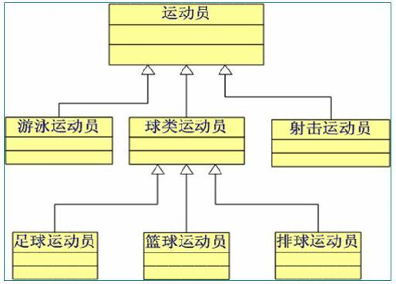
子类继承父类
下图是一种UML图（Unified Modeling Language，统一建模语言），体现了类之间的继承关系，可以看到，图中子类用空心三角箭头指向父类。

Slide 7
子类继承父类
Java语言使用关键字“extends”定义类之间的继承关系，比如：B类继承A类，则B类的定义语法如下：
Java语言是不支持多继承的，也就是说：一个类不能直接继承多个父类，Java语言只支持单继承，例如下面的代码是错误的：
class B extends A {
......
}
class C extends A, B { }

Slide 8
子类继承父类
定义一个类时，如果没有声明这个类继承extends哪个父类，则这个类就自动继承java.lang.Object。java.lang.Object是所有Java类的始祖类，或者说，所有Java类都派生自java.lang.Object。
示例：TestExtends.java

Slide 9
子类继承父类
关于继承，有以下几点语法机制需要注意：
Java虚拟机在装载一个子类之前，必须先装载它的父类。
因为一个子类对象肯定要拥有父类对象的属性，所以在一个子类对象数据中是包含一个父类对象数据的。那么在创建初始化一个子类对象时，就必须要先创建初始化一个父类对象。所以在调用子类构造方法时，肯定会先调用父类的构造方法，以初始化这个子类对象里的父类对象。

Slide 10
子类继承父类
父类的构造方法是不能被子类继承的，但是子类的构造方法中可以调用、也必须调用父类的构造方法。
如果在子类的构造方法中需要显式调用父类的构造方法，那么就要在子类构造方法中的第一行，使用语句“super(实参列表)”来调用父类的构造方法。
如果在子类的构造方法中没有显式调用父类的构造方法，则编译器会自动在子类构造方法中的第一行，添加调用父类无参构造方法的语句“super()”，如果此时父类没有定义无参的构造方法，则会出现编译错误。

Slide 11
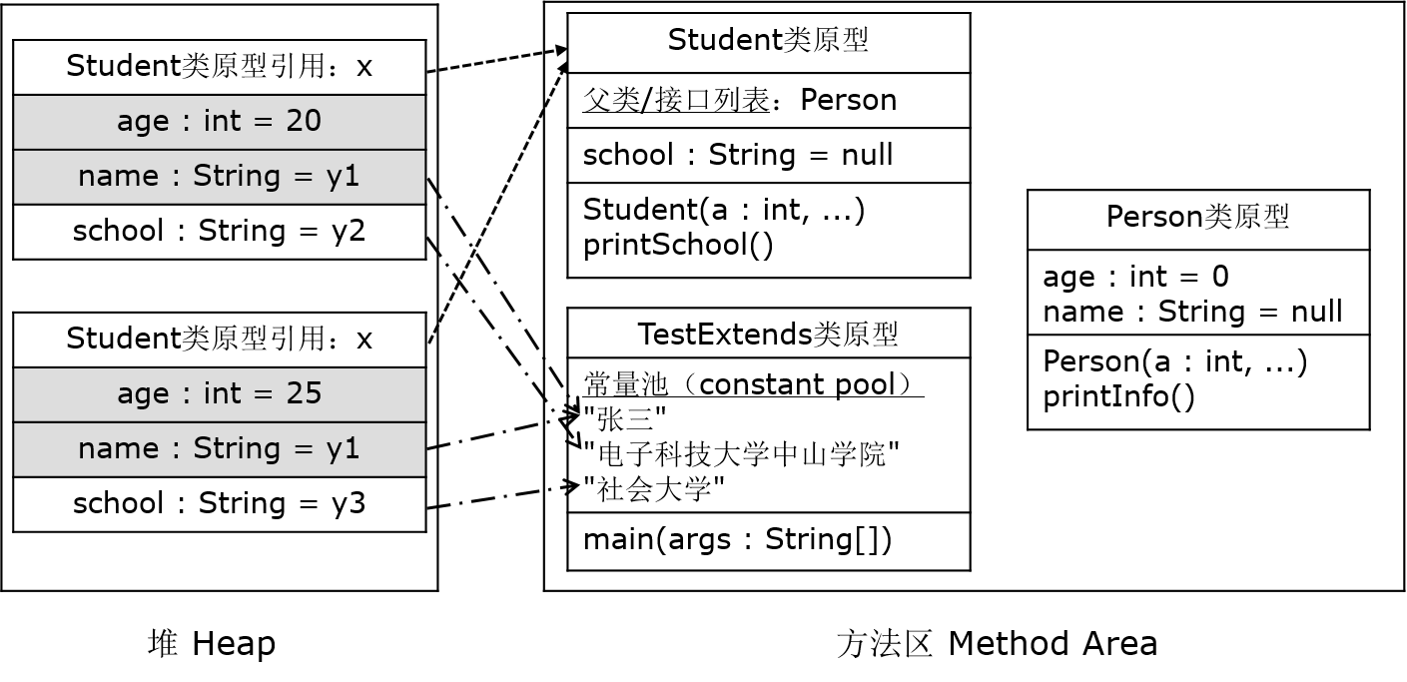
子类继承父类
示例：TestExtends.java

Slide 12
子类继承父类
示例：TestExtends.java
一个子类Student对象数据中包含了一个父类Person对象数据。
子类Student的类型信息中的父类列表存储了父类的名称：Person。
一个类的代码出现的字符串常量是存放在方法区类型信息中的常量池里的，而Student对象数据中的name和school只是String引用类型的变量，存放的是对应的字符串常量在内存中的地址值。

Slide 13
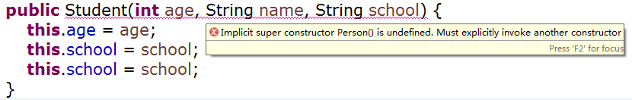
子类继承父类
示例：TestExtends.java
子类构造方法自动调用父类无参构造方法
出错原因分析：当子类构造方法中没有显式调用父类构造方法时，会默认调用父类无参的构造方法。但是父类Person由于只定义了一个有参的构造方法Person(int, String)，所以父类Person中是没有定义无参构造方法Person()的，那么，编译器就无法将super()绑定到目标方法Person()。

Slide 14
方法的覆盖和变量的隐藏
如果一个子类对继承自父类的某个方法的实现“不满意”，子类可以重新实现这个方法。这种语法机制称为“方法的覆盖”（Override）。
与“方法的覆盖”类似的语法机制是“变量的隐藏”。所谓“变量的隐藏”是指：在子类中可以定义父类中已经定义的成员变量，或者说，可以定义和父类成员变量同名的成员变量，此时子类的成员变量隐藏了父类的成员变量。

Slide 15
方法的覆盖和变量的隐藏
对于方法的覆盖这种语法机制，需要注意的是：
子类重新实现的方法必须和父类中被覆盖的方法具有完全一致的：方法名、参数列表和返回值类型，否则就不能称为方法的覆盖。
在子类的方法中，可以通过语句“super.方法名”，来显式调用父类中被覆盖的方法。
子类不能覆盖父类中用“static”、“private”或者“final”修饰符修饰的方法。
只有当一个子类能够访问父类的某个方法时，父类的这个方法才能被子类覆盖。

Slide 16
方法的覆盖和变量的隐藏
示例：TestOverride1.java
class A {
int field1 = 1;
void method1() { }
}
class B extends A { }
public class TestOverride1 {
public static void main(String[] args) {
B b = new B();
}
}

Slide 17
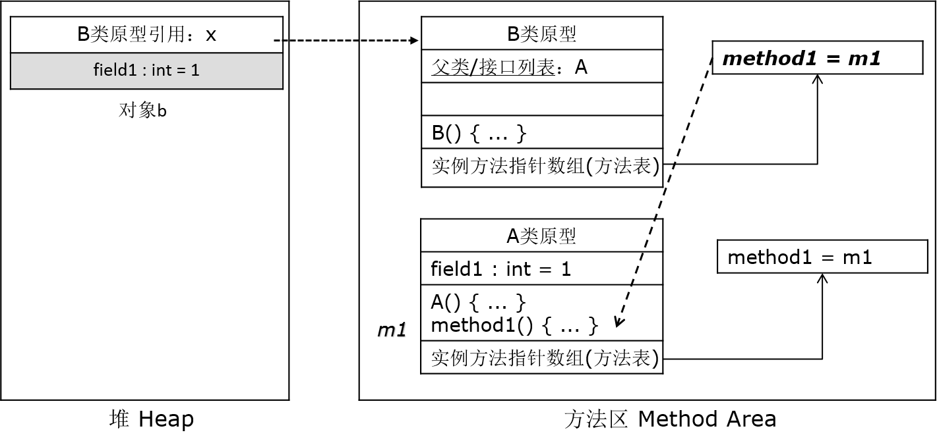
方法的覆盖和变量的隐藏
示例：TestOverride1.java

Slide 18
方法的覆盖和变量的隐藏
示例：TestOverride1.java
子类B对象数据中只包含了父类A定义的成员变量field1，因为子类B中没有新定义成员变量。
子类B类型信息中有一个实例方法指针数组。这个数组中的元素是引用类型变量，这些变量的值是一些方法在内存中的地址值，所以这个数组是一个方法指针数组，又称为方法表。
方法表中的指针所指向的方法包括：B类中定义的方法和B类父类中定义的方法，但是不包括构造方法、静态方法（用修饰符static修饰的方法）和私有方法（用修饰符private修饰的方法）。

Slide 19
方法的覆盖和变量的隐藏
示例：TestOverride1.java
B类方法表中有一个数组元素的值是m1，父类A类型信息中的方法method1()就是存储在内存地址m1中的，图中用“箭头”描述的含义是：这个数组元素是个方法指针，指向A类的method1()方法。
要注意的一点是，这个B类的方法表中没有指向B类构造方法B()的指向，也没有指向其父类构造方法A()的指针。

Slide 20
方法的覆盖和变量的隐藏
示例：TestOverride1.java 修改后
修改B类代码，此时子类B覆盖了父类A的方法method1()，隐藏了父类的变量field1
class A {
int field1 = 1;
void method1() { … }
}
class B extends A {
int field1 = 2;
void method1() { … }
}

Slide 21
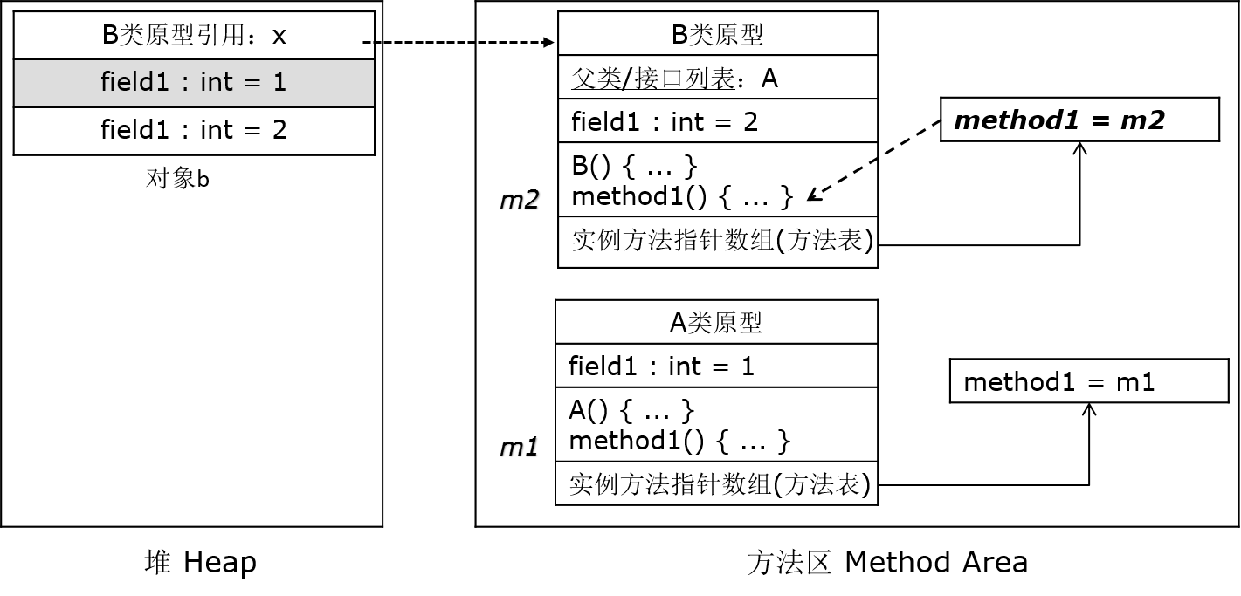
方法的覆盖和变量的隐藏
示例：TestOverride1.java 修改后

Slide 22
方法的覆盖和变量的隐藏
示例：TestOverride1.java 修改后
子类B对象数据中除了包含了父类A定义的成员变量field1之外，也包含了子类B中新定义的成员变量field1。由于这两个成员变量是同名的，所以子类B新定义的成员变量field1隐藏了父类A定义的成员变量field1
子类B类型信息的成员方法信息中多了一个方法method1()，这是子类B中定义的方法，这个方法在内存中的地址是m2。此时B类方法表中原先指向A类method1()方法的指针，现在指向了B类method1()方法。

Slide 23

方法的覆盖和变量的隐藏
示例：TestOverride2.java

Slide 24
Thank You !
电子科技大学中山学院 计算机学院 彭政

